Slide 2
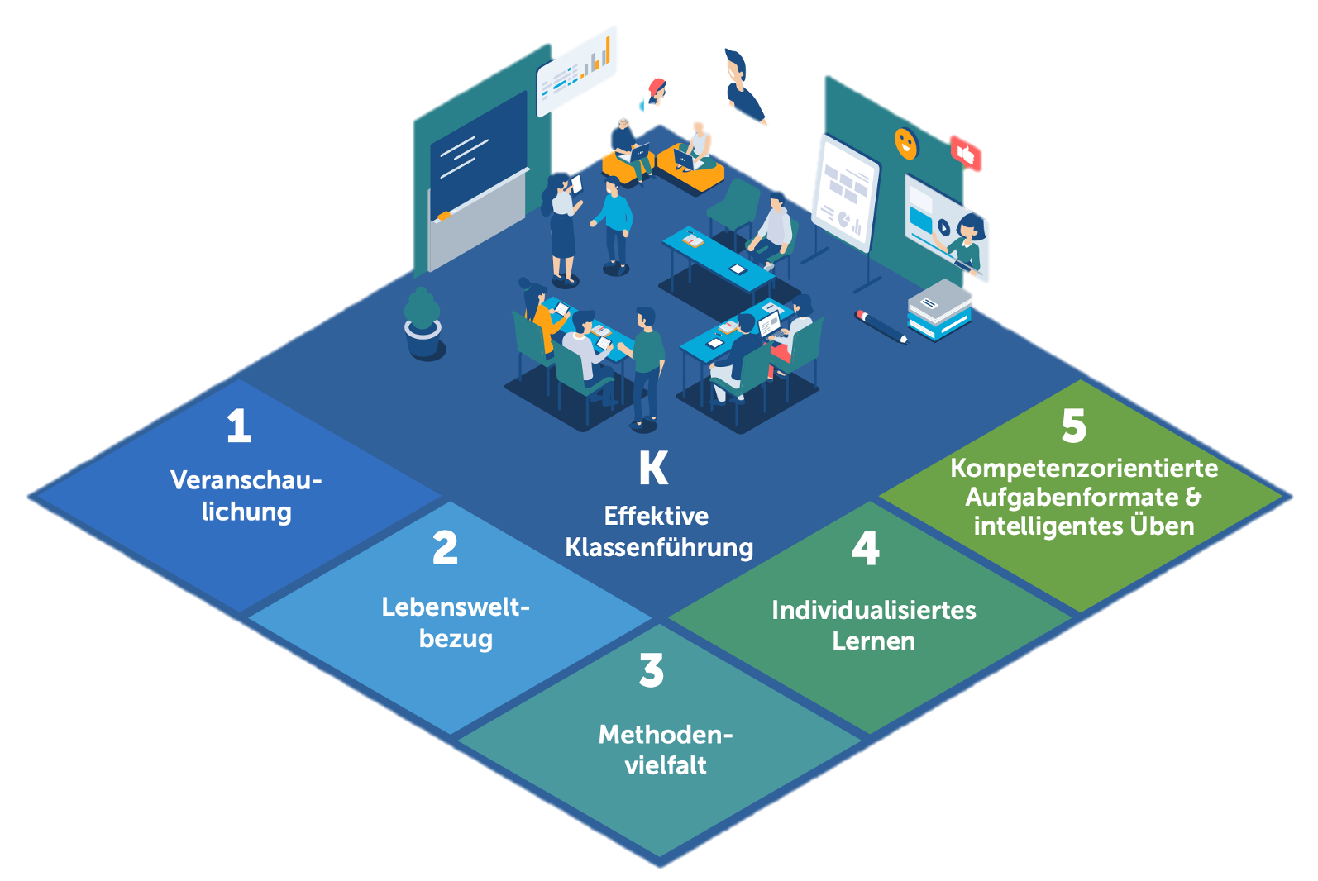
Das K+5-Modell – Eine Orientierungshilfe
Digitale Medien lernwirksam im Unterricht einsetzen – aber wie?
Das K+5-Modell bietet eine klare Orientierung, wie digitale Medien sinnvoll in Lehr- und Lernprozesse integriert werden können. Es hilft, Schwerpunkte zu setzen, Herausforderungen für Schülerinnen und Schüler zu reflektieren und kann als Grundlage für eine nachhaltige Unterrichtsentwicklung dienen.

Slide 3
Das K+5-Modell

Slide 4
Effektive Klassenführung als Grundlage für einen lernwirksamen Unterricht
Störungsprävention
Präventive Maßnahmen für einen bewussten Umgang mit dem Ablenkungspotenzial digitaler Medien werden in die Unterrichtsplanung und -gestaltung integriert. Regeln in den Bereichen digitale Kommunikation, Arbeitsweise und Erreichbarkeit werden konsequent und angemessen umgesetzt.
Effektive Nutzung der Lernzeit
Sorgfältig aufbereitete, leicht zugängliche digitale Materialien, kombiniert mit etablierten Routinen und vorab eingeübten Bedienkompetenzen, fördern einen effektiven Unterrichtablauf und eine kontinuierliche Auseinandersetzung mit den Lerninhalten.

Slide 5
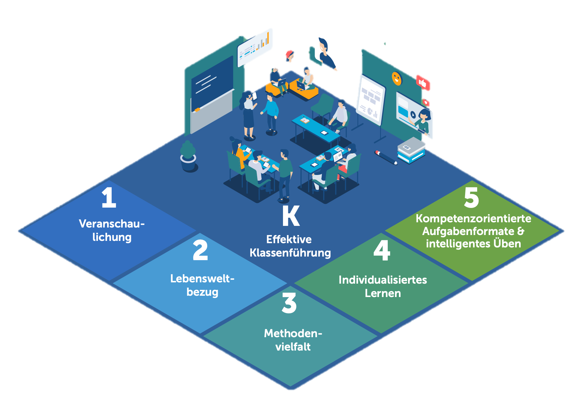
Veranschaulichung
Strukturierung der Lehr- und Lerninhalte
Der Einsatz digitaler Medien ermöglicht eine klare, nachvollziehbare Strukturierung und Bereitstellung der Unterrichtsinhalte und hilft dabei, Lernziele und Erwartungen an die Lernenden klar zu kommunizieren.
Anschauliche Darstellung von Unterrichtsinhalten
Multimediale Elemente wie Videos und interaktive Grafiken fördern das Verständnis komplexer Inhalte.
Ergebnissicherung
Lernergebnisse lassen sich durch den Einsatz digitaler Medien, wie Präsentationen, interaktive Zusammenfassungen und weitere Lernprodukte kreativ und nachhaltig veranschaulichen.

Slide 6
Lebensweltbezug
Aufgreifen des Mediennutzungsverhalten
Digitale Medien können dazu beitragen, den Unterricht an das Nutzungsverhalten der Lernenden und die Vorteile, die sie durch die Nutzung erfahren (wie Vernetztheit, Kooperation, Unmittelbarkeit…), anzupassen und eröffnen Raum für Reflexion und Thematisierung von Herausforderungen im Medienumgang.
Alltags- und Anwendungsbezug
Eine Vielzahl von authentischen Materialien ermöglicht aktuelle und relevante Themen abzudecken und das Lernen an realen Kontexten auszurichten.

Slide 7
Methodenvielfalt
Angemessene Variation der Lehr- und Lernmethode
Digitale Medien erweitern die Möglichkeiten zur Auseinandersetzung mit den Unterrichtsinhalten, wodurch Methoden, Sozialformen und Aufgabenstellungen flexibel an die Voraussetzungen der Lernenden und die Anforderungen des Lerngegenstandes angepasst werden können. Sie unterstützen dabei sowohl lehrerzentrierte Unterrichtsformen als auch Methoden, die z. B. die Selbstorganisation oder Kooperation der Schülerinnen und Schüler fördern.
Verschränkung analoger und digitaler Lernsettings
Analoge und digitale Lehr- und Lernsettings greifen bei der Unterrichtsplanung gelingend ineinander, um bestmögliche Lernergebnisse zu erzielen.

Slide 8
Individualisiertes Lernen
Angemessene Variation der Lehr- und Lernmethode
Digitale Medien erweitern die Möglichkeiten zur Auseinandersetzung mit den Unterrichtsinhalten, wodurch Methoden, Sozialformen und Aufgabenstellungen flexibel an die Voraussetzungen der Lernenden und die Anforderungen des Lerngegenstandes angepasst werden können. Sie unterstützen dabei sowohl lehrerzentrierte Unterrichtsformen als auch Methoden, die z. B. die Selbstorganisation oder Kooperation der Schülerinnen und Schüler fördern.
Verschränkung analoger und digitaler Lernsettings
Analoge und digitale Lehr- und Lernsettings greifen bei der Unterrichtsplanung gelingend ineinander, um bestmögliche Lernergebnisse zu erzielen.

Slide 9
Kompetenzorientierte Aufgabenformate & intelligentes Üben
Medienproduktive und kollaborative Aufgabenformate
Durch die aktive Auseinandersetzung mit dem Lerngegenstand und die kooperative Erstellung von digitalen Lernprodukten als Kompetenznachweise bauen die Lernenden Wissen auf, wenden es an und vertiefen es.
Systematischer Erwerb von Medienkompetenzen
Im Umgang mit digitalen Medien werden im Unterricht Strategien zur Arbeitsorganisation und zum nachhaltigen Wissenserwerb vermittelt, angewandt und reflektiert. Der regelmäßige und reflektierte fachintegrative Einsatz ermöglicht einen systematischen Aufbau von Medienkompetenz.
Intelligentes Üben
Der Einsatz digitaler Medien bietet Übungsphasen mit vielfältigen und differenzierten Übungsmöglichkeiten.

Slide 10

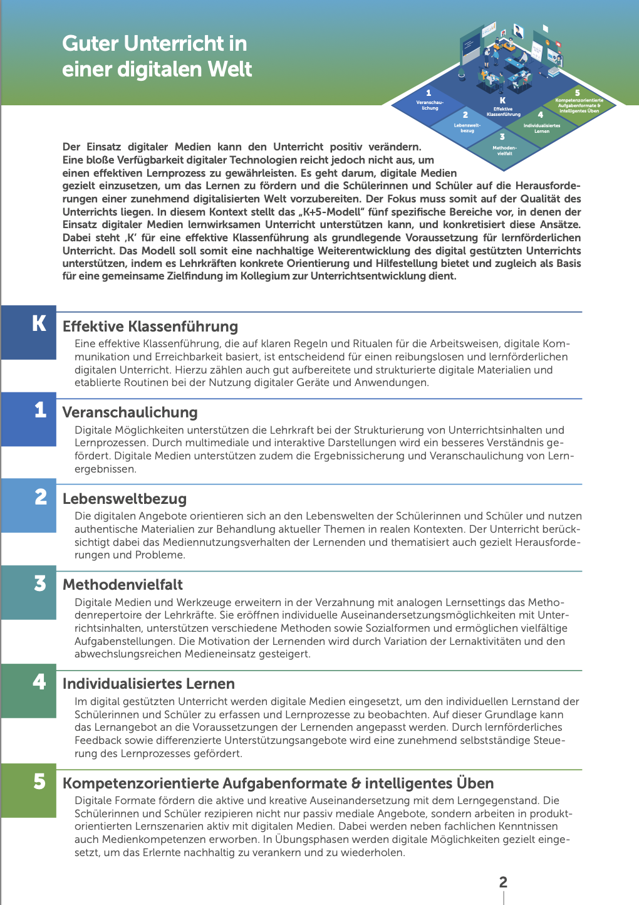
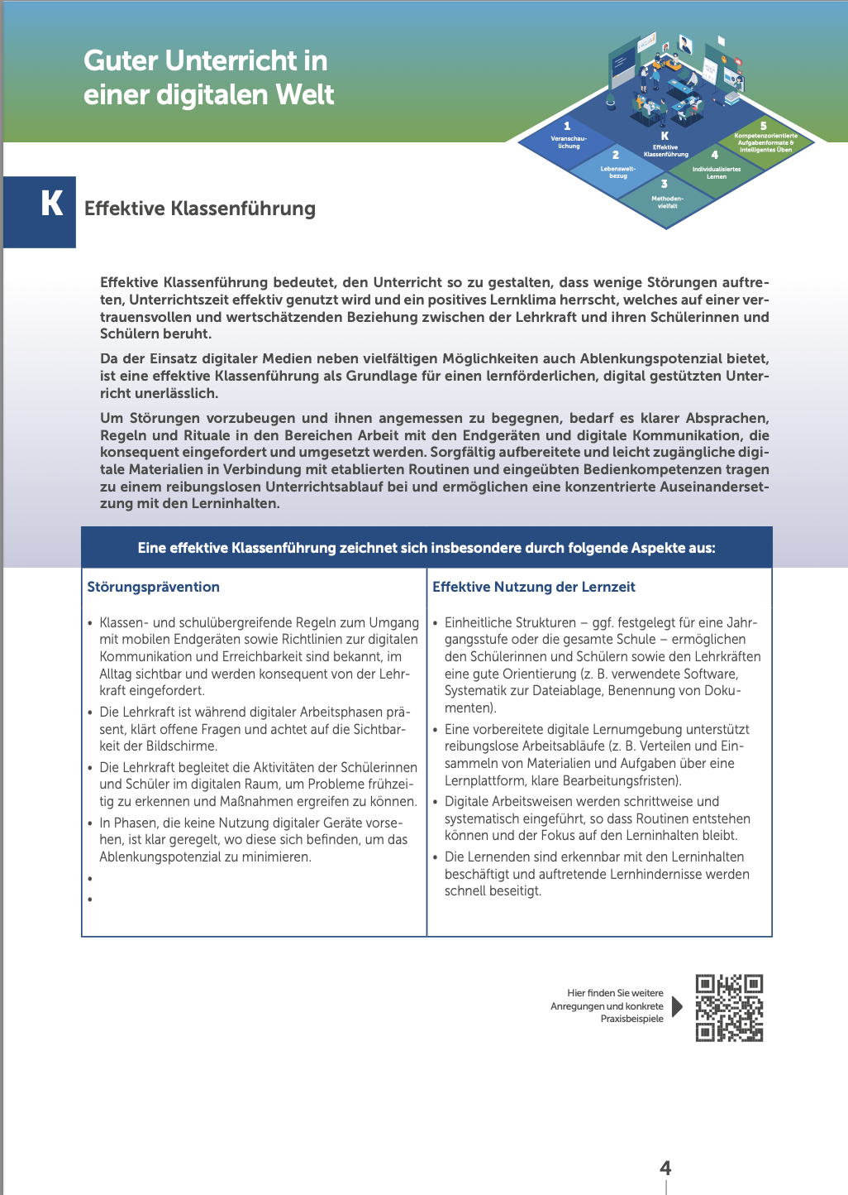
Zum Vertiefen

